Slide 1
LTE-NAS概述
5G&LTE SW
Colin Chen(陈磊)

Slide 2
Contents
基本概念
EMM
ESM

Slide 3
基本概念

Slide 4
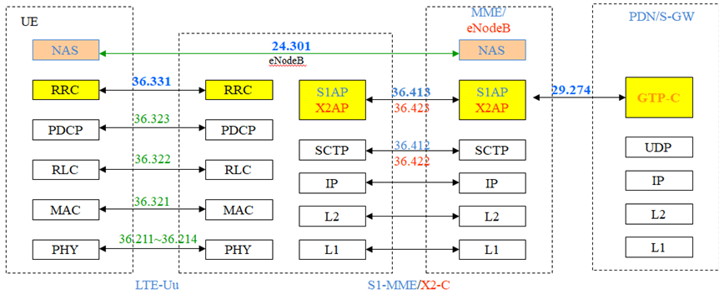
LTE-NAS基本概念
NAS(Non-Access-Stratum)非接入层
LTE-NAS是UE和MME之间交互时在无线接口中的控制面的最高层。
主要功能是：
用于支持UE的移动性；
用于支持会话管理，用以建立和维护UE与P-GW之间的IP连接；

Slide 5
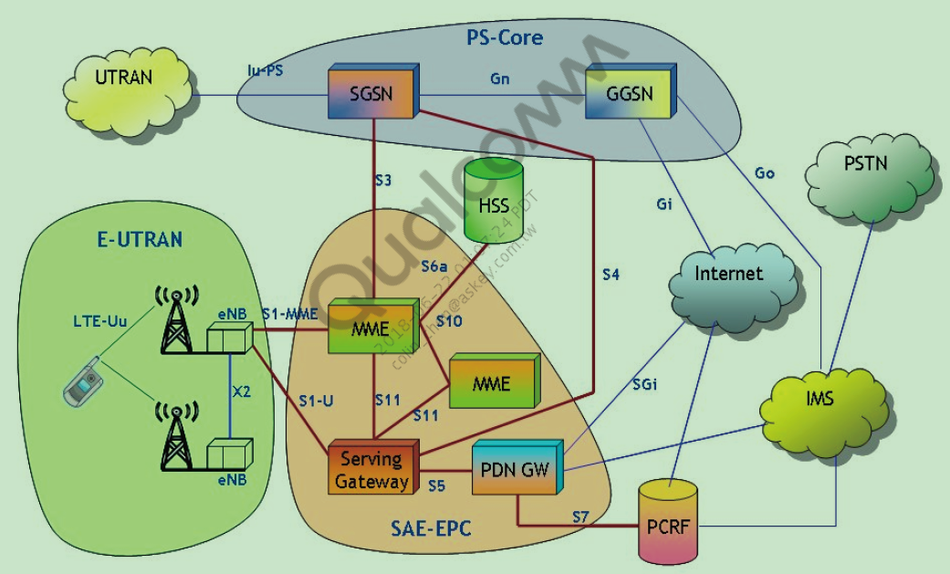

Slide 6
基本概念——网元
MME(Mobility Management Entity)
移动管理实体，是一个用于信令控制的网元，主要用作移动性的管理。此外还需要做会话相关的控制处理。功能列表：
1）NAS信令处理，NAS信令安全保护
2）3GPP内不同节点之间的移动性管理
3）空闲移动终端的跟踪和可达TA List管理
4）P-GW和S-GW选择
5）MME和SGSN选择
6）合法监听，漫游控制，安全认证，承载管理
其中我们最关心的是：它负责空闲模式的UE(User Equipment)的定位，传呼过程，包括中继，它涉及到bearer激活/关闭过程，为UE选择一个S-GW。通过和HSS交互认证一个用户，为一个用户分配一个临时ID。

Slide 7
S-GW (Serving Gateway)
核心网的服务网关，终止于E-UTRAN接口，是数据传输的处理通道，负责本地网络用户数据处理。功能列表：
eNodeB之间切换的本地锚点
E-UTRAN空闲模式下，数据缓存和触发网络侧ServiceRequest过程
分组数据包路由和转发
上下行传输层数据包标记
P-GW (PDN Gateway)
PDN（Public Data Network）公共数据网, 充当外部数据连接的边界，核心网后端的网络系统。功能列表：
用户包过滤
IP地址分配
上下行传输层数据包标记
Non-GBR基于AMBR的下行速率控制
GBR基于MBR的下行速率控制

Slide 8
基本概念——接口
Uu接口
Uu(Universal User to Network interface)，UE和EUTRAN空中通信接口，可支持1.4MHz至20MHz的可变带宽。
分层协议：物理层，链路层，网络层
S1接口
S1接口是LTE eNodeB（基站）与 EPC（分组核心网）之间的通讯接口。将LTE系统划分为无线接入网和核心网。
控制平面接口S1-MME，将基站和移动性管理实体（MME）相连，主要完成S1接口的无线接入承载控制、接口专用的操作维护等功能。
用户平面接口S1-U，将基站和服务网关（S-GW）连接，用于传送用户数据和相应的用户平面控制帧。

Slide 9
基本概念——LTE-NAS协议
EMM(EPS Mobility Management)
支持UE的移动性
ESM(EPS Session Management)
支持建立和维护UE和P-GW之间的IP连接
EMM/ESM过程之间的联系
为了达到“总是在线”的效果。在EMM发起附着请求时，就请求网络侧配置一个默认的EPS承载，用以提供IP连接。

Slide 10
基本概念——LTE-NAS的特殊功能
安全性
完整性保护Integrity Protection(IP)
NAS信令消息的加密
域
LTE只支持PS域
若要使用CS域的功能，可CS Fallback(CSFB)至其他系统（UMTS，GSM或者1X）

Slide 11
基本概念——操作模式
Operating Mode
PS mode 1 – UE只注册了EPS服务；UE的用法设置为“voice centric”
PS mode 2 – UE只注册了EPS服务；UE的用法设置为“data centric”
CS/PS mode 1 – UE注册了EPS和非EPS服务；UE的用法设置为“voice centric”
CS/PS mode 2 – UE注册了EPS和非EPS服务；UE的用法设置为“data centric”
Usage setting
Voice centric – 以语言为中心的终端，必须要支持voice功能，如果注册到的LTE网络不支持CSFB，以及IMS等语言业务，那么终端应该关闭LTE的功能，重选回落3G/2G中来，这样用以保证语言业务使用。如果LTE网络支持CSFB/IMS语音业务，那么可以继续停留在LTE网络上。
Data centric – 已数据为中心的终端，如果注册到的LTE网络，既不支持CSFB也不支持IMS等业务，那么可以继续停留在LTE网路上。
参考：
3GPP TS 24.301 4.3 UE mode of operation
3GPP TS 23.221

Slide 12
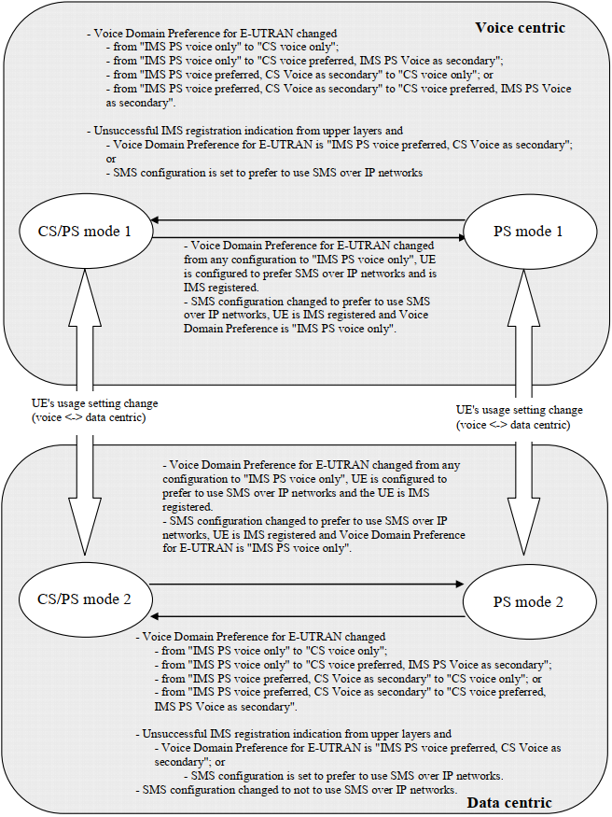

Slide 13
EPS Mobility Management

Slide 14
NAS EPS MM 信令流程概要 (Spec 24.301)
Common procedures
5.4.1 GUTI reallocation procedure
5.4.2 Authentication procedure
5.4.3 Security mode control procedure
5.4.4 Identification procedure
5.4.5 EMM information procedure
Specific procedures
5.5.1 Attach procedure
5.5.1.2 Attach procedure for EPS services
5.5.1.3 Combined attach procedure for EPS services and non-EPS services
5.5.2 Detach procedure
5.5.2.2 UE initiated detach procedure
5.5.2.3 Network initiated detach procedure
5.5.3 Tracking area updating procedure
5.5.3.2 Normal and periodic tracking area updating procedure
5.5.3.3 Combined tracking area updating procedure
Connection management (ECM) procedures
5.6.1 Service request procedure
5.6.2 Paging procedure
5.6.3 Transport of NAS messages procedure
5.6.4 Generic transport of NAS messages procedure

Slide 15
EMM——一些缩写
标识
TAI - Tracking Area Identifier
GUTI - Globally Unique Temporary Identifier
EPS更新状态
EU1(Updated) – 最近一次Attach或TAU成功进行
EU2(Not Updated) – 最近一次Attach或TA更新过程失败
EU3(Roaming Not Allowed) – 最近一次Attach或TAU正确进行，但是MME给出否定回答

Slide 16
EMM——基本功能简介
支持UE的移动性
服务检测 – Normal、Limited、No Service
注册 – Attach、Detach、Tracking Area Update(TAU)
提供用户身份保密 – Identification
提供连接管理服务
建立NAS信令连接 – Service Request、Paging
传输上层封装过的消息 – NAS传输
建立和维护IP连接(UE←→ P-GW)
激活/修改/去激活EPS承载上下文
UE请求资源 – 到PDN的IP连接，或专有承载

Slide 17
EMM——过程
EMM特殊过程（由UE触发）
Attach
Detach
TAU
EMM公共过程（由网络触发）
GUTI Reallocation
Authentication
Security Mode Control
Identity
EMM Information
EMM连接管理过程
Service Request
NAS消息传输
发起的时机：
特殊过程：同一时间只能发起一个过程
公共过程：只要NAS信令连接存在，就可以发起
连接管理过程：
用于和网络建立连接时
请求资源用于发送数据

Slide 18
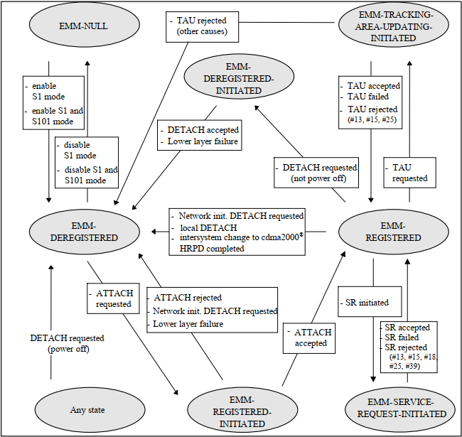
EMM——状态切换

Slide 19
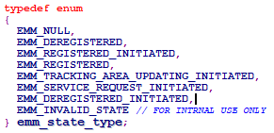
emm_state.h
mdm9x07\modem_proc\mmcp\nas\mm\inc
EMM主状态 | 说明
EMM-NULL | UE的EPS能力不可用
EMM-DEREGISTERED | 没有EMM上下文，MME不知道UE的位置。为了建立EMM上下文，UE必须发起Attach过程
EMM-REGISTERED-INITATED | 发起Attach过程，并处于等待回应中
EMM-REGISTERED | UE中已建立EMM上下文。可以位置管理（TAU）；数据与信令的收发；寻呼回应
EMM-DEREGISTERED-INITIATED | 发起Detach过程，并处于等待回应中
EMM-TRACKING-AREA-UPDATING-INITIATED | 发起TAU过程，并处于等待回应中
EMM-SERVICE-REQUEST-INITIATED | 发起Service Request过程，并处于等待回应中

Slide 20
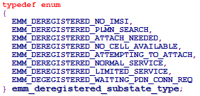
emm_state.h
mdm9x07\modem_proc\mmcp\nas\mm\inc
EMM_DEREGISTERED子状态 | 说明
EMM-DEREGISTERED.NORMAL-SERVICE | EPS的更新状态是EU1或EU2，同时选出了驻留小区且PLMN或TA不在Forbidden列表中。
EMM-DEREGISTERED.LIMITED-SERVICE | EPS的更新状态是EU3，且所选驻留小区处于禁用PLMN或TA之中
EMM-DEREGISTERED.ATTEMPTING-TO-ATTACH | EPS的更新状态是EU2，且上次Attach过程被MME拒绝
EMM-DEREGISTERED.PLMN-SEARCH | 插有合法USIM的UE开机
EMM-DEREGISTERED.NO-IMSI | 没有插入合法的USIM，没有合法的用户签约信息可用
EMM-DEREGISTERED.ATTACH-NEEDED | 有效的订户数据可用于UE，由于某种原因，必须尽快执行附着。 如果由于接入类别受阻，或者网络拒绝NAS信令连接建立，则可以进入该子状态。
EMM-DEREGISTERED.NO-CELL-AVAILABLE | 无E-UTRAN小区可选。当在EMM-DEREGISTERED.PLMN-SEARCH子状态中，第一次密集搜索失败后，进入该子状态。 以低节奏搜索小区。

Slide 21
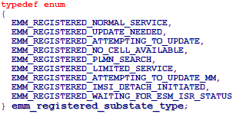
emm_state.h
mdm9x07\modem_proc\mmcp\nas\mm\inc
EMM-REGISTERED子状态 | 说明
EMM-REGISTERED.NORMAL-SERVICE | UE进入注册状态后的基本状态
EMM-REGISTERED.ATTEMPTING-TO-UPDATE | 由于未收到网络的回应而导致TAU过程失败。除TAU过程，UE不能发起其他EMM过程，也不能发送或接收数据
EMM-REGISTERED.LIMITED-SERVICE | UE所选的小区不能提供正常业务
EMM-REGISTERED.PLMN-SEARCH | UE处于PLMN搜索过程中
EMM-REGISTERED.UPDATE-NEEDED | 没有插入合法的USIM，没有合法的用户签约信息可用
EMM-REGISTERED.NO-CELL-AVAILABLE | 发起TAU过程，并处于等待回应中
EMM-REGISTERED.ATTEMPTING-TO-UPDATE-MM | 发起Service Request过程，并处于等待回应中
EMM-REGISTERED.IMSI-DETACH-INITIATED | 如果UE已连接EPS和非EPS服务，并且仅想detach非EPS服务，则进入此子状态。用户数据和信令信息可以被发送和接收。

Slide 22
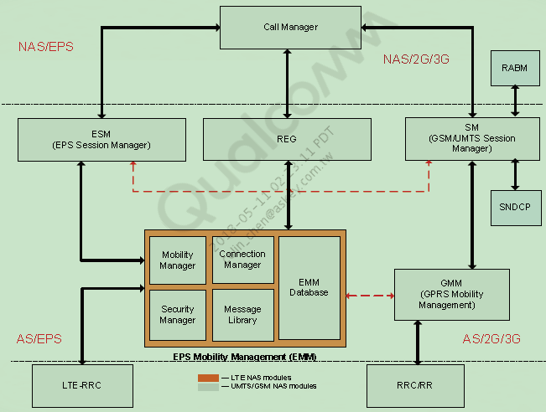
EMM——Qcomm EMM Architecture

Slide 23
EMM公共过程——GUTI Reallocation
GUTI Reallocation(MME → UE)
目的
为指定UE分配一个GUTI以及附带提供新TAI列表。
触发
由MME作为其他EMM特殊过程的一部分，显式地发起。
在Attach过程与TAU过程中，隐式地被重新分配。
参考
3GPP TS 24.301 第5.4.1节

Slide 24
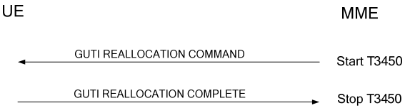
MME发起GUTI重分配过程
发送GUTI REALLOCATION COMMAND（携带GUTI或可能的TAI列表）；
启动T3450定时器；
UE完成GUTI重分配过程
存储GUTI和TAI列表；
发送GUTI REALLOCATION COMPLETE；
MME完成GUTI重分配过程
停止T3450定时器；
新GUTI生效，旧GUTI失效；

Slide 25
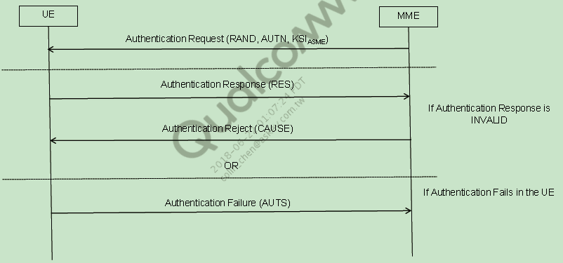
EMM公共过程——Authentication
Authentication(MME → UE)
目的
为用户和网络提供互鉴权机制。
参考
3GPP TS 24.301 第5.4.2节

Slide 26
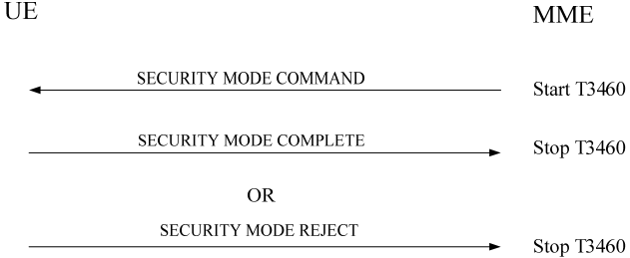
EMM公共过程——SMC
Security Mode Control(MME → UE)
目的
使用EPS安全上下文，并使用相应的EPS NAS密钥和EPS安全算法初始化和启动UE和MME之间的NAS信令安全。
参考
3GPP TS 24.301 第5.4.3节

Slide 27
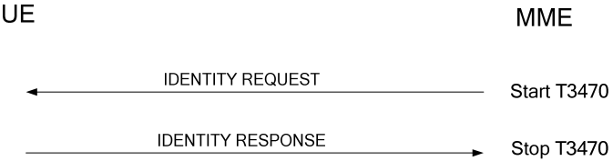
EMM公共过程——Identification
Identification(MME → UE)
目的
为了请求UE提供特定的身份标识参数(IMSI/IMEI)
参考
3GPP TS 24.301 第5.4.4节

Slide 28

EMM公共过程——Information
EMM Information(MME → UE)
目的
允许网络向UE提供信息，如时区等参数
参考
3GPP TS 24.301 第5.4.5节
NITZ同步流程：
收到 EMM information Msg
使用REG模块，同步modem时间
通过TIME_QMI，QMI_TIME_ATS_TOD_UPDATE_IND_MSG告知AP侧
使用time_daemon，同步Linux时间

Slide 29
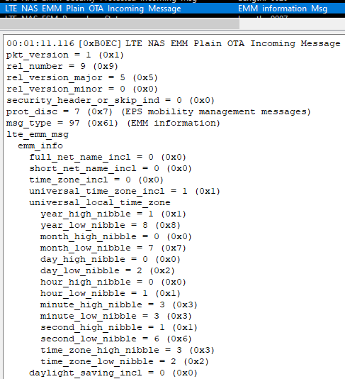

Slide 30
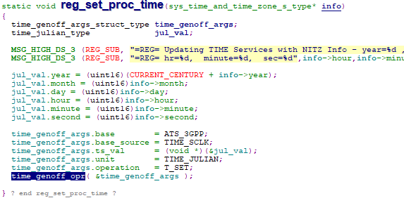
Modem REG
reg_send.c
mdm9x07\modem_proc\mmcp\nas\reg\src

Slide 31
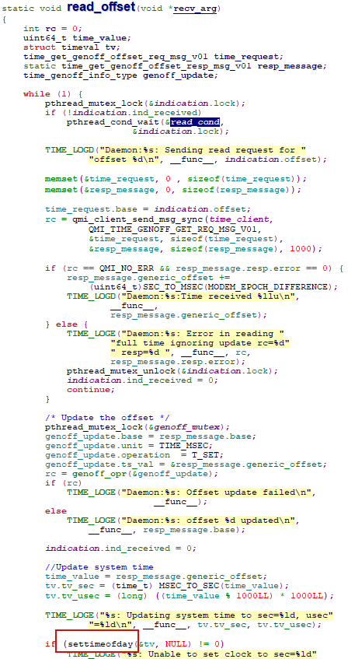
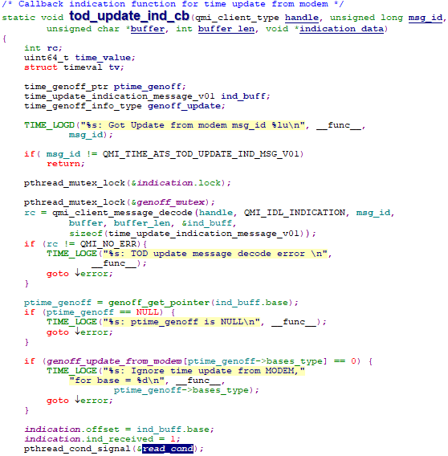
Linux time_daemon
time_daemon_mdm.c
mdm9x07\apps_proc\time-services

Slide 32
EMM特殊过程——Attach
Attach(UE→ MME)
目的
为了将UE附着到：
仅EPS服务；
EPS和非EPS服务；
触发
由处于PS mode的UE
由处于CS/PS mode 1 或 CS/PS mode 2的UE
附着类型
EPS attach – 仅附着到EPS服务
Combined EPS/IMSI attach – 附着到EPS和非EPS服务，或在已经附着到EPS服务的情况下，为了附着到非EPS服务。
参考
3GPP TS 24.301 第5.5.1节

Slide 33
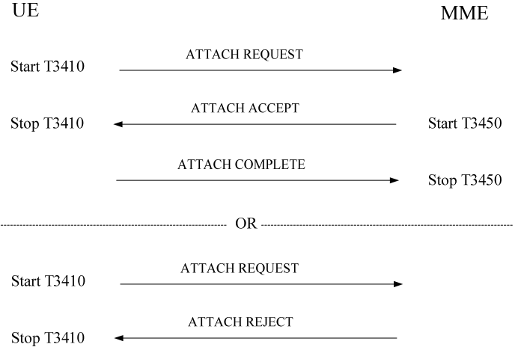
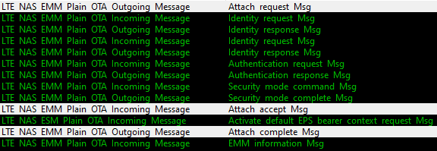

Slide 34
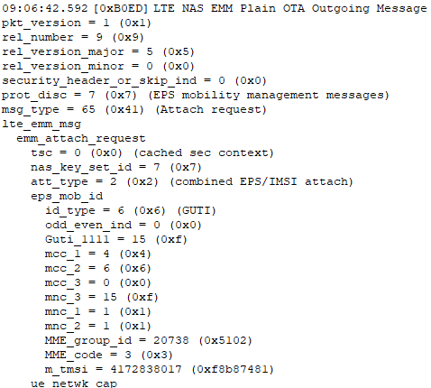
若GUTI有效，在Attach Request中使用它来标识；否则，使用IMSI来标识。

Slide 35
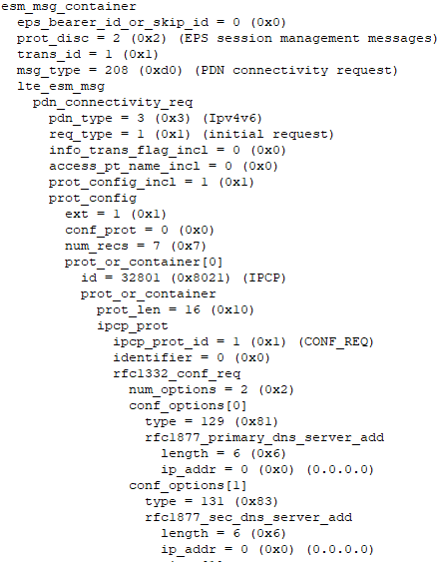

应在Attach Request的ESM消息容器中包含PDN Connectivity Request；它用来建立UE和P-GW的连接
设备以语言为中心；
优先使用VoLTE

Slide 36
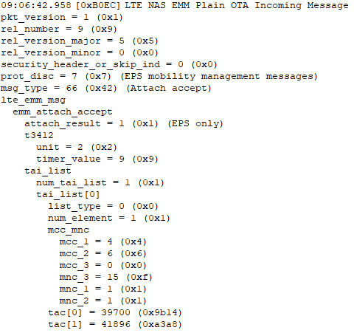

46011电信卡没有CS域，设备也没有1X能力，所以只能附着到EPS服务。

Slide 37
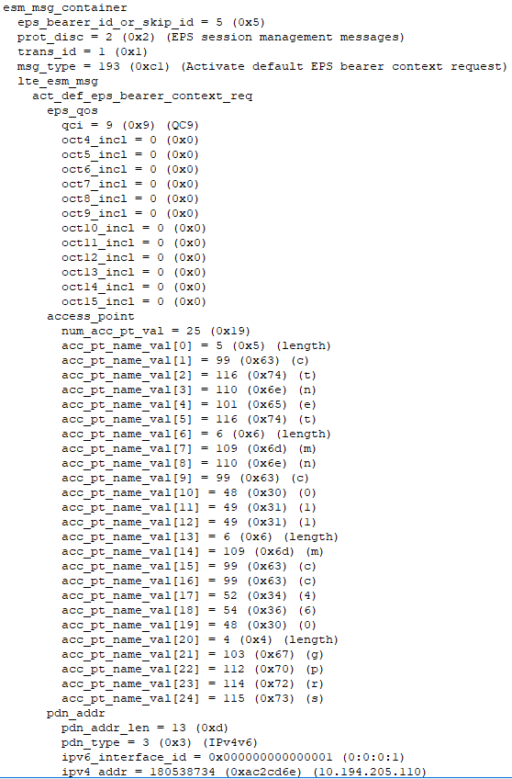
附带ESM容器，里面包含了激活的默认承载的相关信息。如：QCI等级、IP地址等

Slide 38
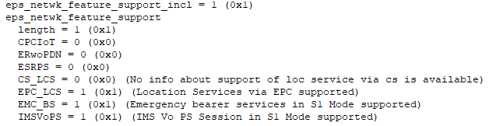
所附着的EPS网络具有以下能力：
定位
紧急电话
IMS

Slide 39
Attach(UE→ MME)
Attach发起
处于EMM-DEREGISTERED状态的UE通过ATTACH REQUEST消息发起Attach过程
T3410启动；UE进入EMM-REGISTERED-INITIATED状态；
包含GUTI/最近注册TAI（如果GUTI不可用，则使用IMSI）；
包含UE网络能力/Attach类型等等
EMM一般过程发起
基于IMSI，GUTI等信息，网络侧发起EMM一般过程，如：Identification
网络接受Attach
TAI列表更新（可能的专有承载激活）；GUTI重分配；MME分配默认承载ID并指示给UE；
P-GW分配的IP地址（激活默认承载关联的APN）；P-GW的IPV4/IPV6地址；
UE的处理
停止T3410，复位Attach尝试计数器和TAU尝试计数器，进入EMM-REGISTERED，设置状态为EU1；
回应Attach Complete/触发网络侧新GUTI生效；

Slide 40
Attach过程相关函数 | 说明
emm_init_attach_procedure() | initializes attach procedure
emm_attach_request_failed() | processes following failures in sending attach request message
emm_attach_release_indication() | handles the case of connection is released before ATTACH complete
emm_start_attach_recovery() | performs attach recovery procedure
emm_process_attach_reject() | processes attach reject message
emm_update_lib.c
mdm9x07\modem_proc\mmcp\nas\mm\src

Slide 41
EMM特殊过程——Detach
Detach(UE→ MME)
目的
让UE从EPS服务/非EPS服务上detach；
让UE与PDN的连接断开；
触发
UE关机
移除USIM
关闭EPS能力
关闭CSFB能力
网络侧通知UE，它不能接入EPS
去附着类型
EPS detach – 仅去附着EPS服务
IMSI detach – 仅去附着非EPS服务
Combined EPS/IMSI attach – 去附着EPS和非EPS服务
参考
3GPP TS 24.301 第5.5.2节

Slide 42
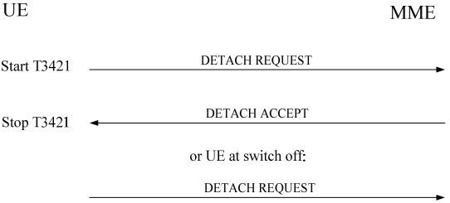
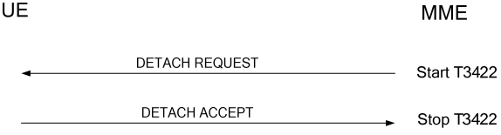

Slide 43
EMM特殊过程——TAU
TAU(UE→ MME)
目的
网络中UE准确TA注册信息的更新；
向网络周期通告UE的可达性；
触发
当UE发现进入的TA不在UE中保存的TA list中；
T3412定时器超时，进行定时更新；
区域更新类型
TA updating
combined TA/LA updating
combined TA/LA updating with IMSI attach
periodic updating
参考
3GPP TS 24.301 第5.5.3节

Slide 44
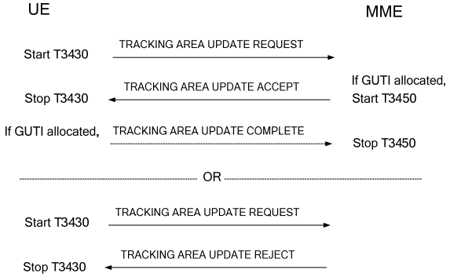

Slide 45
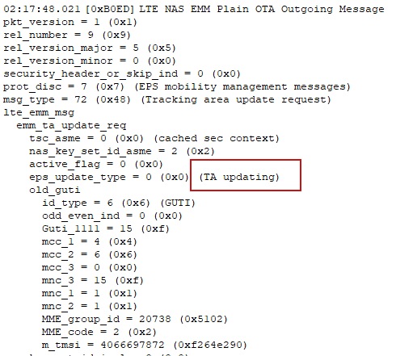
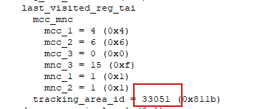
移动到新的跟踪区 TAU Request

Slide 46
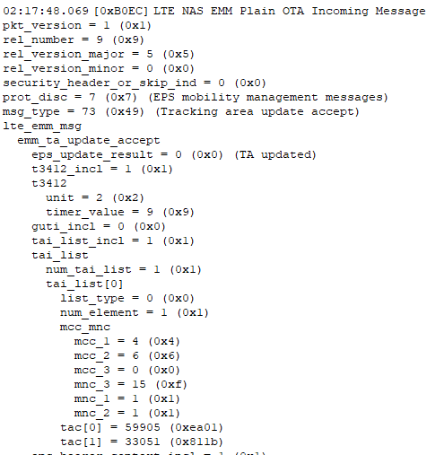
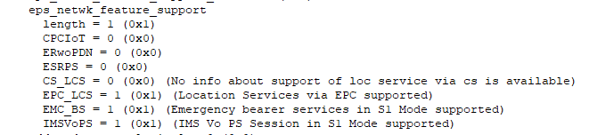
TAU Accept
当前的
上一个

Slide 47
EMM连接管理过程——Service Request
Service Request(UE→ MME)
目的
改变EMM模式：EMM-IDLE → EMM-CONNECTED；并为上行数据/信令建立无线承载；
调用 MO/MT CSFB；
触发(UE)
当UE在EMM-IDLE模式下，接收到PS域的Paging Request；
当UE在EMM-IDLE模式下，UE有待发送的数据；
当UE在EMM-IDLE模式下，UE有待上行发送的信令；
具有CSFB能力的UE，在EMM-IDLE/EMM-CONNECTED模式下，有来自上层的MO CSFB request；
具有CSFB能力的UE，在EMM-IDLE模式下，接收到CS域的paging request；
具有CSFB能力的UE，在EMM-CONNECTED模式下，接收到CS服务通知消息；
触发(Network)
UE在EMM-IDLE模式，为进行信令/数据的下行传输 ;（Paging Procedure）
区域更新类型
Service Request – 对于相同RAT下的CM服务
combined TA/LA updating
combined TA/LA updating with IMSI attach
periodic updating
参考
3GPP TS 24.301 第5.6.1节

Slide 48
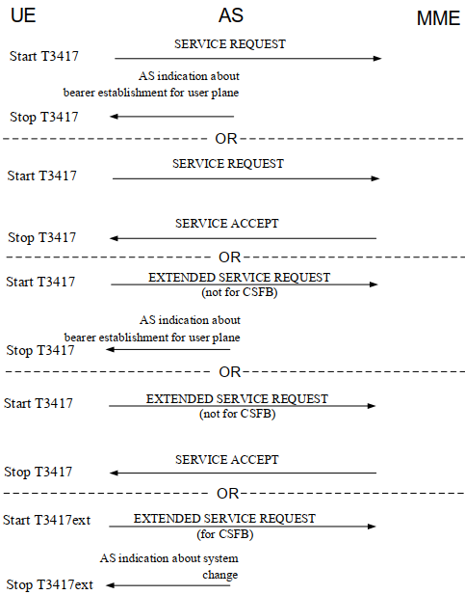

Slide 49
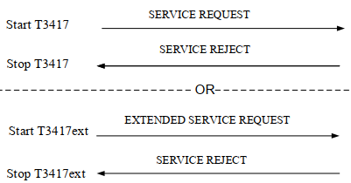

Slide 50
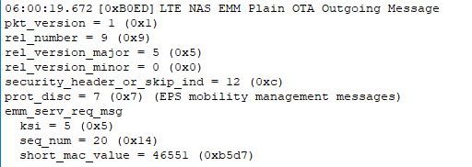

Slide 51
EMM连接管理过程——Paging
Paging(MME → UE)
目的
在UE和MME之间以封装的形式传送CS SMS消息；
提示UE在网络失败后进行re-attach；
发起MT CSFB过程；
触发
当有NAS信令消息必须要发送给UE时；
当有用户数据需要发送给UE时；
参考
3GPP TS 24.301 第5.6.2节

Slide 52
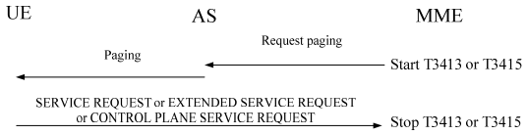

Slide 53
EMM连接管理过程——Transport of NAS Messages
Transport of NAS Messages(UE ←→ MME)
目的
在UE和MME之间以封装的形式传送CS SMS消息；
触发
当UE/网络有CS SMS消息需要发送；
参考
3GPP TS 24.301 第5.6.3节

Slide 54
EPS Session Management

Slide 55
NAS EPS SM 信令流程概要 (Spec 24.301)
Network initiated ESM procedures(Procedures related to EPS bearer contexts)
6.4.1 Default EPS bearer context activation procedure
6.4.2 Dedicated EPS bearer context activation procedure
6.4.3 EPS bearer context modification procedure
6.4.4 EPS bearer context deactivation procedure
UE requested ESM procedures(Transaction related procedures)
6.5.1 UE requested PDN connectivity procedure
6.5.2 UE requested PDN disconnect procedure
6.5.3 UE requested bearer resource allocation procedure
6.5.4 UE requested bearer resource modification procedure
Miscellaneous procedures
6.6.1.2 ESM information request procedure
6.6.1.3 Exchange of protocol configuration options in other messages
6.6.2 Notification procedure

Slide 56
ESM——基本功能简介
关键功能
支持UE/MME的EPS承载上下文处理；
一般概念
Procedure Transaction ID(PTI)
每个由UE或网络发起的与事务相关的过程在消息头中都有PTI
EPS Bearer ID
网络发起的所有与EPS承载上下文有关的过程，都将在消息头中携带EPS承载ID。 对于UE发起的过程，承载ID没有有效值
EPS Bearer
UE和PDN之间的一个或多个业务数据流的逻辑聚合
Default EPS bearer
当UE第一次连接到PDN，并且只要UE和PDN是已连接的状态就需要该承载一直存在。

Slide 57
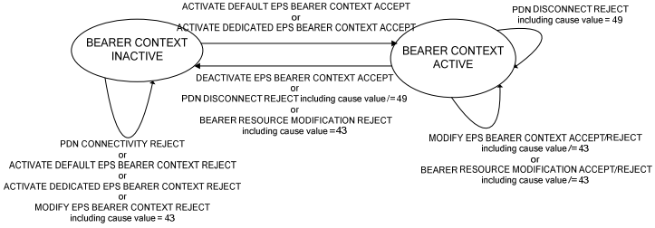
ESM——状态切换

Slide 58
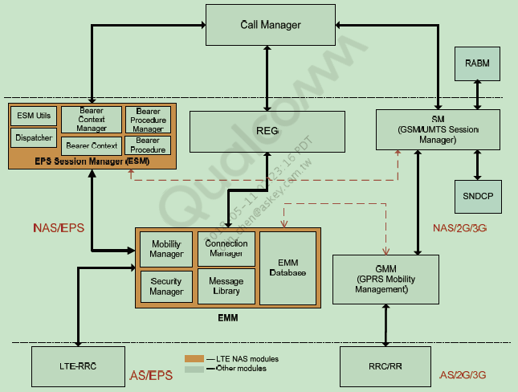
ESM——Qcomm ESM Architecture

Slide 59
ESM (EPS Session Manager)
代表整个会话管理器并持有其他实体：BCM、BPM
Dispatcher
接收消息并将其路由到ESM或SM
BCM(Bearer Context Manager)
实现承载上下文相关的功能
BPM(Bearer Procedure Manager)
实现由UE发起的承载过程
ESM Utils
为生成和发送接口消息的ESM模块实现功能函数
Bearer Procedure
实现承载过程，以及保存所有UE启动的过程特定信息的数据库
Bearer Context
实现保存所有承载上下文特定信息的数据库

Slide 60
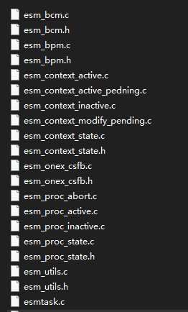
mdm9x07\modem_proc\mmcp\nas\sm\src
BCM
BPM
Bearer Context
Bearer Procedure
ESM Utils
Dispatcher：在smtask.c中实现

Slide 61
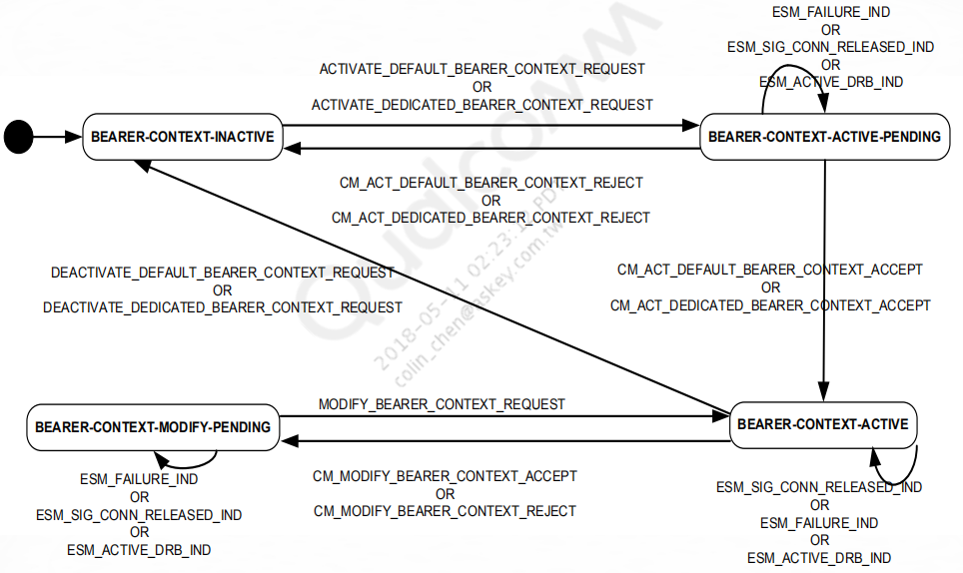
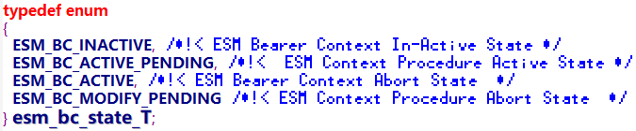
ESM——Bearer Context State Machine

Slide 62
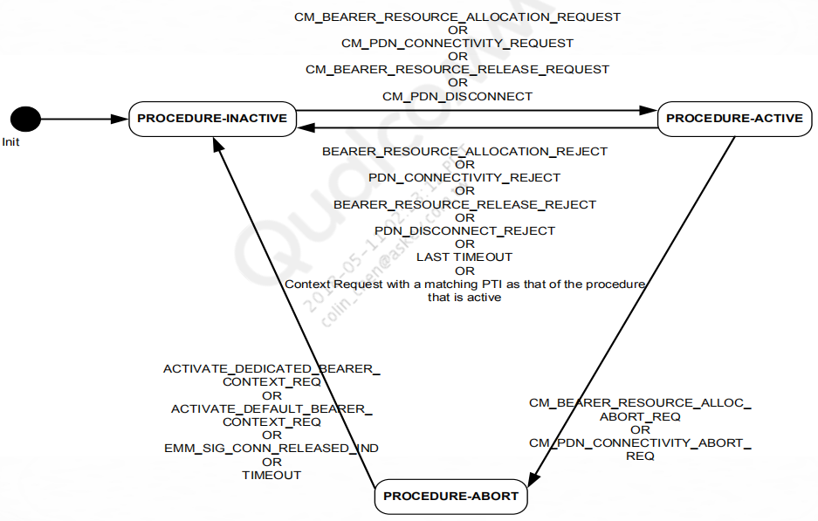
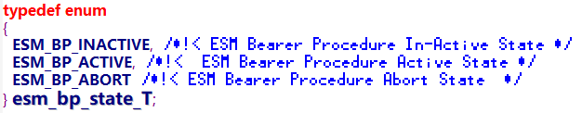
ESM——Bearer Procedure State Machine

Slide 63
ESM——两种类型的过程
与EPS承载上下文相关的过程 – 这些是网络发起的，用于操作承载上下文。这些可以作为UE发起的过程的结果被触发。
Default EPS Bearer Context Activation
Dedicated EPS Bearer Context Activation
EPS Bearer Context Modification
EPS Bearer Context Deactivation
传输相关的过程 – UE发起并请求资源
PDN Connectivity
PDN Disconnect
Bearer Resource Allocation
Bearer Resource Modification
ESM Information Request

Slide 64
ESM——Default EPS Bearer Context Activation
Default EPS Bearer Context Activation(MME → UE)
目的
在UE和MME之间建立默认EPS承载；
触发
由网络响应UE的PDN连接请求触发；
参考
3GPP TS 24.301 第6.4.1节

Slide 65
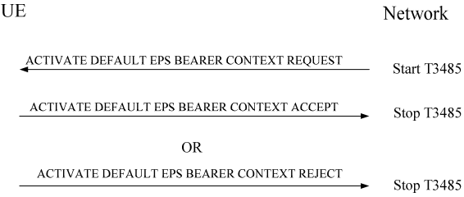
描述
网络应向UE发送激活默认EPS承载上下文请求，将请求嵌入到Attach Accept中。或单独响应独立PDN连接请求；
PTI应通过网络从PDN连接请求中提取并返回给UE；
如果是通过Attach过程激活的，则UE应发送嵌入在Attach Complete中的Activate Default EPS Bearer Context Accept消息，否则发送明确的Accept；
如果UE上的ESM无法激活，则应向EMM发送一个指示，并说明原因“ESM Failure”；

Slide 66
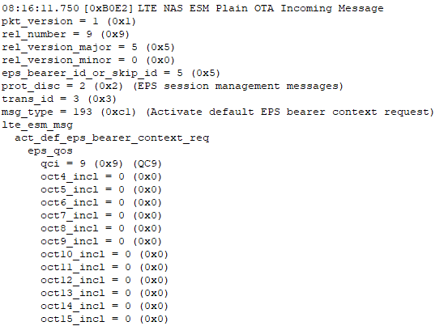
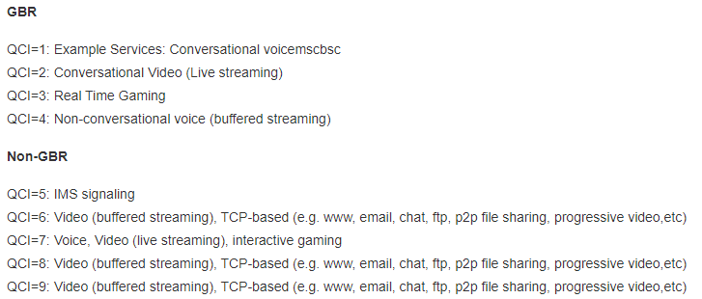

Slide 67
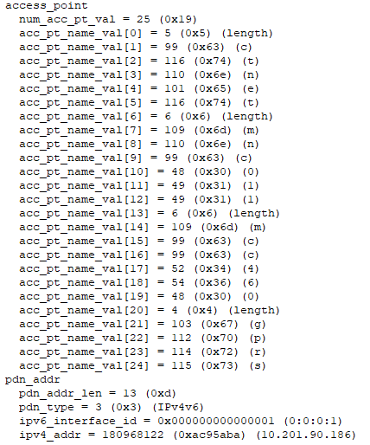
移动：cmnet
联通：3gnet
电信：ctnet

Slide 68
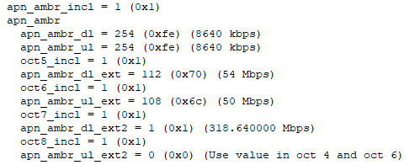
Non-GBR的承载共享PDN分配给这个级别的带宽

Slide 69
ESM——Dedicated EPS Bearer Context Activation
Dedicated EPS Bearer Context Activation(MME → UE)
目的
在UE和EPC之间，以特定的Qos和TFT建立EPS承载上下文；
触发
由网络响应的Resource Allocation或Modification过程触发；
参考
3GPP TS 24.301 第6.4.2节

Slide 70
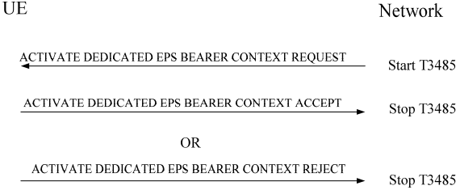
描述
网络应向UE发送激活专有EPS承载上下文请求，来响应Bearer Resource Allocation或Modification过程；
恰当地使用PTI；
MME应在向UE请求时包含EPS承载ID；

Slide 71
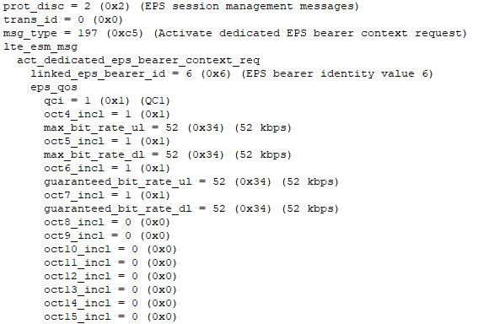

Slide 72
ESM——EPS Bearer Context Modification
EPS Bearer Context Modification(MME → UE)
目的
以特定的Qos和TFT修改EPS承载上下文；
触发
由网络独立触发，或响应来自UE的承载资源分配或修改请求；
由网络触发，用来更新在系统间切换后的UE的APN-AMBR；
参考
3GPP TS 24.301 第6.4.3节

Slide 73
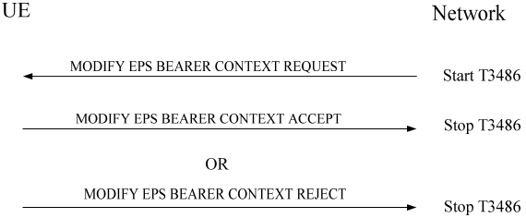
描述
如果修改响应于UE触发的事务过程，则包括PTI；
UE可以通过向网络发送Modify EPS Bearer Context Reject消息来拒绝修改；

Slide 74
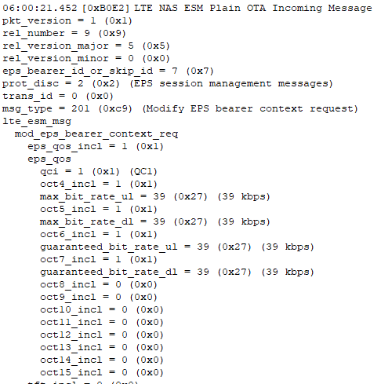
修改专有承载，MBR、GBR都有修改

Slide 75
ESM——EPS Bearer Context Deactivation
EPS Bearer Context Deactivation(MME → UE)
目的
去活EPS承载上下文；
通过去活PDN的所有EPS承载上下文，来断开PDN连接；
触发
由网络独立触发；
用来响应Bearer Resource Modification或断开PDN连接；
参考
3GPP TS 24.301 第6.4.4节

Slide 76

描述
网络通过给UE发送Deactivate EPS Bearer Context Request，来触发去活过程；
如果响应UE请求的过程而触发去活，则应包括PTI；
如果MME希望断开UE与PDN的连接，则应在失活请求中指明默认的EPS承载ID；
当MME决定断开UE与PDN的连接时，如果没有NAS信令连接，则应本地停用上下文

Slide 77


Slide 78
ESM——ESM Information
ESM Information Request(MME → UE)
目的
在保护模式下从UE获取ESM信息（PCO、APN）；
触发
来自UE的PDN连接请求表明它具有必须安全保护的ESM信息；
参考
3GPP TS 24.301 第6.6.1.2节

Slide 79

描述
MME通过向UE发送ESM Information Request，发起该过程；
该请求只有在安全上下文已建立，且在PDN连接请求中设置了ESM Information transfer 标志的情况下，才发送；
UE在回应网络的ESM Information message消息中应该包含PCO和APN；

Slide 80
ESM——PDN Connectivity
PDN Connectivity(UE → MME)
目的
UE请求建立与PDN的默认承载；
触发
已建立了第一个默认承载（通过Attach Request）；
为另外的PDN建立后续的默认承载 – 这样就允许同时访问多个PDN；
参考
3GPP TS 24.301 第6.5.1节

Slide 81

描述
如果在Attach请求中设置了PDN Connectivity Request，就不能直接包含APN（应设置information transfer标志，作为替代）；
如果UE未指定APN（即使是在ESM信息响应中），MME应使用默认的APN；

Slide 82


Slide 83
ESM——PDN Disconnect
PDN Disconnect(UE → MME)
目的
为了请求从PDN断开连接；
触发
断开PDN连接；
参考
3GPP TS 24.301 第6.5.2节

Slide 84

描述
UE通过发送PDN Disconnect request 给MME，来触发该过程；
在请求中应包含PTI；
在请求中应包含默认承载的EPS bearer ID；
MME会以适当的原因，拒绝来自UE的Disconnect Request – UE的行为应该依赖于接收到的错误原因（如：local deactivation等）
如果从PDN断开，UE应移除错了默认承载上下文之外的所有专有承载上下文；

Slide 85
ESM——Bearer Resource Allocation
Bearer Resource Allocation(UE → MME)
目的
请求分配业务流的承载资源；
触发
需要建立一个新的专有承载时；
修改已有承载时；
参考
3GPP TS 24.301 第6.5.3节

Slide 86

描述
这个UE请求将导致MME启动其中一个过程 – EPS Bearer Context Modification， 或Dedicated EPS Bearer Context Activation；
UE应将EPS承载ID设置为未分配EPS承载标识，并将链接的EPS承载ID设置为默认EPS承载ID；
MME能通过发送Bearer Resource Allocation Reject消息，以恰当的理由拒绝该请求；

Slide 87
ESM——Bearer Resource Modification
Bearer Resource Modification(UE → MME)
目的
用于UE请求修改或释放业务流的承载资源；
触发
需要修改业务流的Qos/GBR时；
参考
3GPP TS 24.301 第6.5.4节

Slide 88

描述
UE请求Bearer Resource Modification，将会引起MME发起其中 一个过程 – EPS Bearer Context Modification， 或Dedicated EPS Bearer Context Activation，或EPS Bearer Context Deactivation；
UE应在分组过滤器IE中，包含相应业务流的EPS承载ID；
MME能通过发送Bearer Resource Allocation Reject消息，以恰当的理由拒绝该请求；
为了请求改变保证比特率（GBR），UE应在恰当的QoS IE中加入新的GBR；
为了释放承载资源，ESM原因值应为#36 – regular deactivation

Slide 89
Reference
3GPP资料：
http://www.3gpp.org/specifications/specification-numbering 3GPP TS 24.301
Qualcomm资料：
80-VT671-1_PRESENTATION- LTE NON ACCESS STRATUM (NAS) OVERVIEW
80_N0057_1_B_LTE_NAS___ARCHITECTURE_OVERVIEW
80_N0058_1_F_LTE_NAS___EMM_IMPLEMENTATION_DEBUG
80_N0059_1_E_LTE_NAS___ESM_IMPLEMENTATION_DEBUG
书籍资料：
《3GPP长期演进（LTE）系统架构与技术规范》

Slide 90
Reference
其他网页资料：
24301中文版EMM
https://wenku.baidu.com/view/8b82ef7905a1b0717fd5360cba1aa81144318fa7.html
LTE NAS过程简介
https://max.book118.com/html/2017/0619/116633285.shtm
LTE核心网EPC介绍
https://baijiahao.baidu.com/s?id=1632993592304085176&wfr=spider&for=pc

Slide 91
Thanks&&Questions

